Slide 1

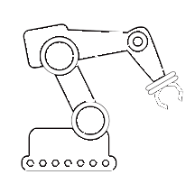
Robótica Industrial
DEM
Trabalho 5 – Cinemática direta e inversa de um manipulador fanuc
Marco Paulo Soares dos Santos
- Daniel Coelho, 84949
- Miguel Pina , 80203
09 de janeiro de 2021

Slide 2
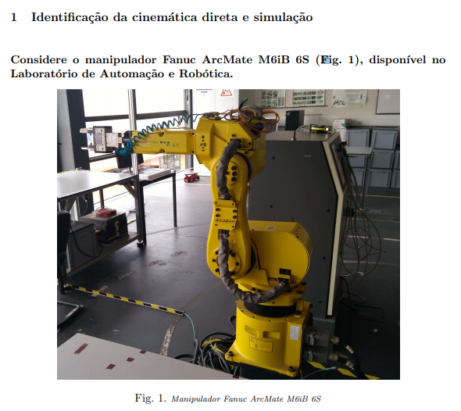

Slide 3



T5-Cinemática Direta (Algoritmo de Denavit-Hartenberg)
Parâmetros cinemáticos:
l_{i} = $\overline{\text{(}\text{zi}\text{−}\text{1 }\text{∩ }\text{x}\text{i}\text{), }\text{Oi}}$ |_{xi}
d_{i} = $\overline{\text{O}\text{i}\text{−}\text{1}\text{, (}\text{zi}\text{−}\text{1 }\text{∩ }\text{x}\text{i}\text{)}}$ |_{zi-1}
θ_{i} = ∠ (x_{i-1} , x_{i}) |_{zi-1}
α_{i} = ∠ (z_{i-1} , z_{i}) |_{xi}
1-Identificação dos sistemas de referenciais em cada junta
2-Elaboração da tabela de Denavit-Hartenberg
x̂₅
x̂₆
x̂₇
x̂₈
x̂₄
ŷ₅
ŷ₇
ẑ₄
ẑ₅
ŷ₆
ẑ₇
ẑ₈
L_{D}
ŷ₄
x̂₃
ŷ₈
θ₄
θ₆
Elo | θ | α | l | d
1 | θ₁+90º | 90º | 0 | L_{A}
2 | 90º | 90º | 0 | L_{B}
3 | θ₂ | 180º | L_{C} | 0
4 | θ₃ | 90º | L_{D} | 0
5 | 0 | 180º | 0 | L_{E}
6 | θ₄ | 90º | 0 | 0
7 | θ₅ | -90º | 0 | 0
8 | θ₆ | 90º | 0 | -L_{F}
ŷ₃
ẑ₆
θ₅
L_{E}
L_{F}
ẑ₃
θ₃
L_{C}
ŷ₁
x̂₁
x̂₂
ẑ₂
ẑ₁
θ₂
ŷ₂
L_{B}
L_{A}
ẑ₀
ŷ₀
θ₁
x̂₀

Slide 4
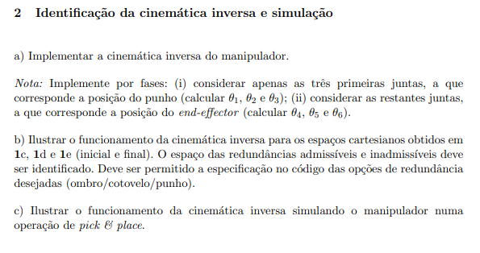

Slide 5







T5-Cinemática Inversa ( Cálculo de θ₁, θ₂, e θ₃ )
Inputs:$\left(\begin{matrix}P_{x} & P_{y} & \begin{matrix}P_{z} & ɸ_{x} & \begin{matrix}ɸ_{y} & ɸ_{z}\end{matrix}\end{matrix}\end{matrix}\right)$
$${}_{}^{1}{T_{5}=T_{1}T_{2}T_{3}T_{4}T_{5}=\left(\begin{matrix}\begin{matrix}r_{11} \\ r_{21} \\ \begin{matrix}r_{31} \\ 0\end{matrix}\end{matrix} & \begin{matrix}r_{12} \\ r_{22} \\ \begin{matrix}r_{32} \\ 0\end{matrix}\end{matrix} & \begin{matrix}\begin{matrix}r_{13} \\ r_{23} \\ \begin{matrix}r_{33} \\ 0\end{matrix}\end{matrix} & \begin{matrix}P_{wx} \\ P_{wy} \\ \begin{matrix}P_{wz} \\ 1\end{matrix}\end{matrix}\end{matrix}\end{matrix}\right)}$$
Outputs: $\left(\begin{matrix}\text{θ}1 & \text{θ}\text{2 } & \begin{matrix}\text{θ}\text{3} & \text{θ}\text{4} & \begin{matrix}\text{θ}\text{5} & \text{θ}\text{6} \end{matrix}\end{matrix}\end{matrix}\right)$
$r_{11}=S_{2−3}C_{1}$
$r_{21}=S_{2−3}S_{1}$
$r_{31}=C_{2−3}$
$r_{12}={−S}_{1}$
$r_{22}=C_{1}$
$r_{32}=0$
$r_{13}={−C}_{2−3}C_{1}$
$r_{23}={−C}_{2−3}S_{1}$
$r_{33}=S_{2−3}$
$P_{wx}=C_{1}{(L_{B }+L_{C}S}_{2}+L_{E}C_{2−3}+L_{D}S_{2−3}$
$P_{wy}=S_{1}(L_{B}+$ $L_{C}S_{2}+L_{E}C_{2−3}+L_{D}S_{2−3}$
$P_{wz}=L_{C}C_{2}+ L_{D}C_{2−3}−L_{E} S_{2−3}$

Slide 6


T5-Cinemática Inversa ( Cálculo de θ₁, θ₂, e θ₃ )
Cálculo de $\text{θ}1$
$${}_{}^{1}{T_{5}=T_{1}T_{2}T_{3}T_{4}T_{5}=\left(\begin{matrix}\begin{matrix}r_{11} \\ r_{21} \\ \begin{matrix}r_{31} \\ 0\end{matrix}\end{matrix} & \begin{matrix}r_{12} \\ r_{22} \\ \begin{matrix}r_{32} \\ 0\end{matrix}\end{matrix} & \begin{matrix}\begin{matrix}r_{13} \\ r_{23} \\ \begin{matrix}r_{33} \\ 0\end{matrix}\end{matrix} & \begin{matrix}P_{wx} \\ P_{wy} \\ \begin{matrix}P_{wz} \\ 1\end{matrix}\end{matrix}\end{matrix}\end{matrix}\right)}$$
$$\text{θ}1=\tan^{−1}(\frac{P_{wy}}{P_{wx}})$$

Slide 7



T5-Cinemática Inversa ( Cálculo de θ₁, θ₂, e θ₃ )
Cálculo de $\text{θ}3$
$${}_{}^{1}{T_{5}=T_{1}T_{2}T_{3}T_{4}T_{5}=\left(\begin{matrix}\begin{matrix}r_{11} \\ r_{21} \\ \begin{matrix}r_{31} \\ 0\end{matrix}\end{matrix} & \begin{matrix}r_{12} \\ r_{22} \\ \begin{matrix}r_{32} \\ 0\end{matrix}\end{matrix} & \begin{matrix}\begin{matrix}r_{13} \\ r_{23} \\ \begin{matrix}r_{33} \\ 0\end{matrix}\end{matrix} & \begin{matrix}P_{wx} \\ P_{wy} \\ \begin{matrix}P_{wz} \\ 1\end{matrix}\end{matrix}\end{matrix}\end{matrix}\right)}$$
$$±\sqrt{{P_{wx}}^{2}+{P_{wy}}^{2}}−L_{B}=L_{C}S_{2}+L_{E}C_{2−3}+L_{D}S_{2−3}$$
$${(±\sqrt{{P_{wx}}^{2}+{P_{wy}}^{2}}−L_{B})}^{2}={{(L}_{C}S_{2}+L_{E}C_{2−3}+L_{D}S_{2−3})}^{2}$$
$${P_{wz}}^{2}={{(L}_{C}C_{2}+L_{D}C_{2−3}−L_{E}S_{2−3})}^{2}$$
Daqui obtém-se uma equação transcendental:
$${(±\sqrt{{P_{wx}}^{2}+{P_{wy}}^{2}}−L_{B})}^{2}+{P_{wz}}^{2}={L_{C}}^{2}+{L_{D}}^{2}+{L_{E}}^{2}+2L_{C}L_{D}C_{3}+{2L}_{C}L_{E}S_{3}$$

Slide 8






T5-Cinemática Inversa ( Cálculo de θ₁, θ₂, e θ₃ )
Cálculo de $\text{θ}3$(cont.)
Equação transcendental na forma polinomial:
$$ε_{1}C_{3}+ε_{2}S_{3}=ε_{3}$$
Obtendo-se:
em que:
$$ε_{1}=2L_{c}L_{D};$$
$$ε_{2}=2L_{c}L_{E};$$
$$\text{θ}3=2\tan^{−1}\frac{ε_{2}±\sqrt{{ε_{1}}^{2}+{ε_{2}}^{2}−{ε_{3}}^{2}}}{ε_{1}+ε_{2}}$$
$ε_{3}={(±\sqrt{{P_{wx}}^{2}+{P_{wy}}^{2}}−L_{B})}^{2}+{P_{wz}}^{2}$ ${−L_{C}}^{2}−{L_{D}}^{2}−{L_{E}}^{2};$

Slide 9




T5-Cinemática Inversa ( Cálculo de θ₁, θ₂, e θ₃ )
Cálculo de ${\text{θ}}_{2}$
$${}_{}^{1}{T_{5}=T_{1}T_{2}T_{3}T_{4}T_{5}=\left(\begin{matrix}\begin{matrix}r_{11} \\ r_{21} \\ \begin{matrix}r_{31} \\ 0\end{matrix}\end{matrix} & \begin{matrix}r_{12} \\ r_{22} \\ \begin{matrix}r_{32} \\ 0\end{matrix}\end{matrix} & \begin{matrix}\begin{matrix}r_{13} \\ r_{23} \\ \begin{matrix}r_{33} \\ 0\end{matrix}\end{matrix} & \begin{matrix}P_{wx} \\ P_{wy} \\ \begin{matrix}P_{wz} \\ 1\end{matrix}\end{matrix}\end{matrix}\end{matrix}\right)}$$
$$±\sqrt{{P_{wx}}^{2}+{P_{wy}}^{2}}−L_{B}=L_{C}S_{2}+L_{E}C_{2−3}+L_{D}S_{2−3}$$
$$P_{wz}=L_{C}C_{2}+L_{D}C_{2−3}−L_{E}S_{2−3}$$
Daqui vem que:
Daqui vem que:
$$C_{2}=\frac{\left(±\sqrt{{P_{wx}}^{2}+{P_{wy}}^{2}}−L_{B}\right)−(L_{C}+L_{D}C_{3}+L_{E}S_{3})S_{2}}{L_{E}C_{3}−L_{D}S_{3}}$$
$$S_{2}=\frac{\left(L_{C}+L_{D}C_{3}+L_{E}S_{3}\right)C_{2}−P_{wz}}{L_{E}C_{3}−L_{D}S_{3}}$$

Slide 10





T5-Cinemática Inversa ( Cálculo de θ₁, θ₂, e θ₃ )
Substituindo $C_{2}$ em $S_{2}$ e vice-versa:
Cálculo de ${\text{θ}}_{2} (cont.)$
$$C_{2}=\frac{δ_{2}\left(±\sqrt{{P_{wx}}^{2}+{P_{wy}}^{2}}−L_{B}\right)+δ_{1}P_{wz}}{{{δ_{1}}^{2}+δ_{2}}^{2}}$$
Tendo por fim:
$$S_{2}=\frac{δ_{1}δ_{2}\left(±\sqrt{{P_{wx}}^{2}+{P_{wy}}^{2}}−L_{B}\right)−{δ_{2}}^{2}P_{wz}}{δ_{1}{δ_{2}}^{2}+{δ_{2}}^{3}}$$
$${\text{θ}}_{2} =\tan^{−1}(\frac{S_{2}}{C_{3}})$$
em que:
$$δ_{1}=L_{C}+L_{D}C_{3}+L_{E}S_{3}$$
$$δ_{2}=L_{E}C_{3}−L_{D}S_{3}$$

Slide 11




T5-Cinemática Inversa ( Cálculo de θ₄, θ₅, e θ₆ )
Inputs:$\left(\begin{matrix}P_{x} & P_{y} & \begin{matrix}P_{z} & ɸ_{x} & \begin{matrix}ɸ_{y} & ɸ_{z}\end{matrix}\end{matrix}\end{matrix}\right)$
$${}_{}^{6}{T_{8}=T_{6}T_{7}T_{8}=\left(\begin{matrix}\begin{matrix}n_{1} \\ n_{2} \\ n_{3}\end{matrix} & \begin{matrix}s_{1} \\ s_{2} \\ s_{3}\end{matrix} & \begin{matrix}a_{1} \\ a_{2} \\ a_{3}\end{matrix}\end{matrix}\right)}$$
Outputs: $\left(\begin{matrix}\text{θ}1 & \text{θ}\text{2 } & \begin{matrix}\text{θ}\text{3} & \text{θ}\text{4} & \begin{matrix}\text{θ}\text{5} & \text{θ}\text{6} \end{matrix}\end{matrix}\end{matrix}\right)$
$n_{1}=C_{4}C_{5}C_{6}−S_{4}S_{6}$
$n_{2}=C_{4}S_{6}+C_{5}C_{6}S_{4}$
$n_{3}=C_{6}S_{5}$
$s_{1}=C_{6}S_{4}+C_{4}C_{5}S_{6}$
$s_{2}={C_{5}S}_{4}S_{6}−C_{4}C_{6}$
$s_{3}=S_{5}S_{6}$
$a_{1}=C_{4}S_{5}$
$a_{2}=S_{4}S_{5}$
$a_{3}=−C_{5}$

Slide 12



T5-Cinemática Inversa ( Cálculo de θ₄, θ₅, e θ₆ )
Cálculo de θ₅
Inputs:$\left(\begin{matrix}P_{x} & P_{y} & \begin{matrix}P_{z} & ɸ_{x} & \begin{matrix}ɸ_{y} & ɸ_{z}\end{matrix}\end{matrix}\end{matrix}\right)$
Outputs: $\left(\begin{matrix}\text{θ}1 & \text{θ}\text{2 } & \begin{matrix}\text{θ}\text{3} & \text{θ}\text{4} & \begin{matrix}\text{θ}\text{5} & \text{θ}\text{6} \end{matrix}\end{matrix}\end{matrix}\right)$
$$\frac{±\sqrt{{a_{1}}^{2}+{a_{2}}^{2}}}{{−a}_{3}}=tan⁡(\text{θ}5)⇒{\text{θ}5 =tan}^{−1}(\frac{±\sqrt{{a_{1}}^{2}+{a_{2}}^{2}}}{{−a}_{3}})$$
Cálculo de θ₄
$$\frac{a_{2}}{a_{1}}=tan⁡(\text{θ}4)⇒{\text{θ}4 =tan}^{−1}(\frac{a_{2}}{a_{1}})$$
Cálculo de θ₆
$$\frac{s_{3}S_{5}}{n_{3}S_{5}}=tan⁡(\text{θ}6)⇒{\text{θ}6 =tan}^{−1}(\frac{s_{3}}{n_{3}})$$

Slide 13

T5-Cinemática Inversa ( Cálculo de θ₄, θ₅, e θ₆ )
Os valores de $n, s e a$foram calculados com base na seguinte matriz
Inputs:$\left(\begin{matrix}P_{x} & P_{y} & \begin{matrix}P_{z} & ɸ_{x} & \begin{matrix}ɸ_{y} & ɸ_{z}\end{matrix}\end{matrix}\end{matrix}\right)$
Outputs: $\left(\begin{matrix}\text{θ}1 & \text{θ}\text{2 } & \begin{matrix}\text{θ}\text{3} & \text{θ}\text{4} & \begin{matrix}\text{θ}\text{5} & \text{θ}\text{6} \end{matrix}\end{matrix}\end{matrix}\right)$
${}_{}^{6}{T_{8}=}$ ${({}_{}^{1}{T_{5}})}_{}^{−1}{}_{}^{1}{T_{8}=\left(\begin{matrix}\begin{matrix}n_{1} \\ n_{2} \\ \begin{matrix}n_{3} \\ 0\end{matrix}\end{matrix} & \begin{matrix}s_{1} \\ s_{2} \\ \begin{matrix}s_{3} \\ 0\end{matrix}\end{matrix} & \begin{matrix}\begin{matrix}a_{1} & q_{1}\end{matrix} \\ \begin{matrix}a_{2} & q_{2}\end{matrix} \\ \begin{matrix}\begin{matrix}a_{3} & q_{3}\end{matrix} \\ \begin{matrix}0 & 1\end{matrix}\end{matrix}\end{matrix}\end{matrix}\right)}$
Em que ${}_{}^{1}{T_{5}}$ foi calculado recorrendo à cinemática direta, e ${}_{}^{1}{T_{8} }$foi calculada recorrendo á seguinte expressão:
$${}_{}^{1}{T_{8}=trans(}P_{x},P_{y},P_{z}) rot\left(z, ɸ_{z}\right) rot\left(y,ɸ_{y}\right) rot(x,ɸ_{x})$$

Slide 14



T5-Cinemática Inversa ( Cálculo de $P_{wx}$, $P_{wy}$, $P_{wz}$ )
Inputs:$\left(\begin{matrix}P_{x} & P_{y} & \begin{matrix}P_{z} & ɸ_{x} & \begin{matrix}ɸ_{y} & ɸ_{z}\end{matrix}\end{matrix}\end{matrix}\right)$
$P_{w}=P −$ $L_{F }a$
Outputs: $\left(\begin{matrix}\text{θ}1 & \text{θ}\text{2 } & \begin{matrix}\text{θ}\text{3} & \text{θ}\text{4} & \begin{matrix}\text{θ}\text{5} & \text{θ}\text{6} \end{matrix}\end{matrix}\end{matrix}\right)$
em que:
$a_{x}=C_{ɸ_{x}}C_{ɸ_{z}}$ $S_{ɸ_{y}}$+ $S_{ɸ_{x}}S_{ɸ_{z}}$
$a_{y}={−C}_{ɸ_{z}}S_{ɸ_{x}} \text{+} C_{ɸ_{x}}S_{ɸ_{y}}S_{ɸ_{z}}$
$a_{z}=C_{ɸ_{x}}C_{ɸ_{y}}$

Slide 15
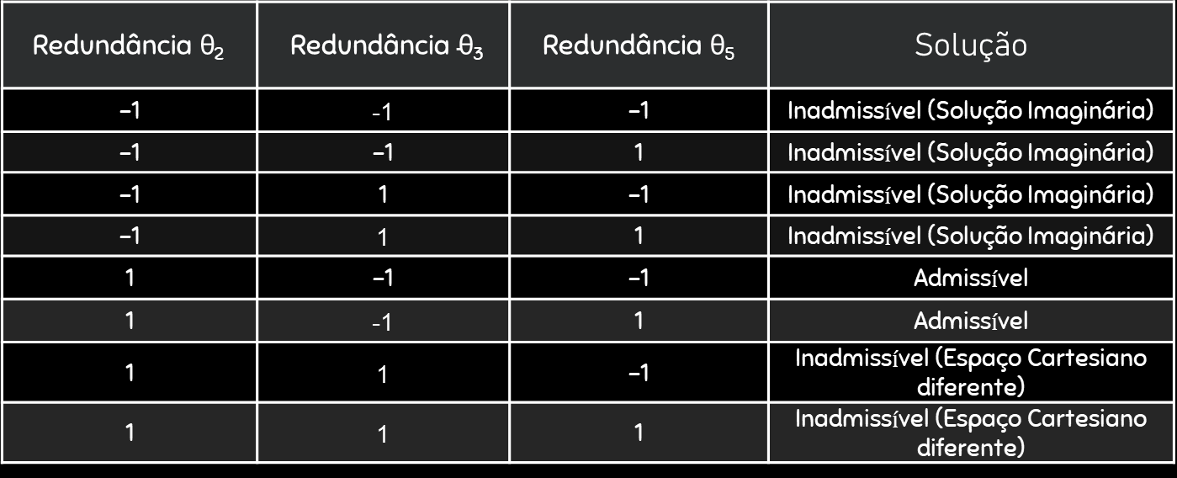
T5-Cinemática Inversa ( Redundâncias)
Redundância $\text{θ}\text{2}$ | Redundância $\text{θ}\text{3}$ | Redundância $\text{θ}\text{5}$ | Solução
-1 | -1 | -1 | Inadmissível (Solução Imaginária)
-1 | -1 | 1 | Inadmissível (Solução Imaginária)
-1 | 1 | -1 | Inadmissível (Solução Imaginária)
-1 | 1 | 1 | Inadmissível (Solução Imaginária)
1 | -1 | -1 | Admissível
1 | -1 | 1 | Admissível
1 | 1 | -1 | Inadmissível (Espaço Cartesiano diferente)
1 | 1 | 1 | Inadmissível (Espaço Cartesiano diferente)

